Slide 1
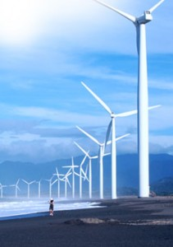
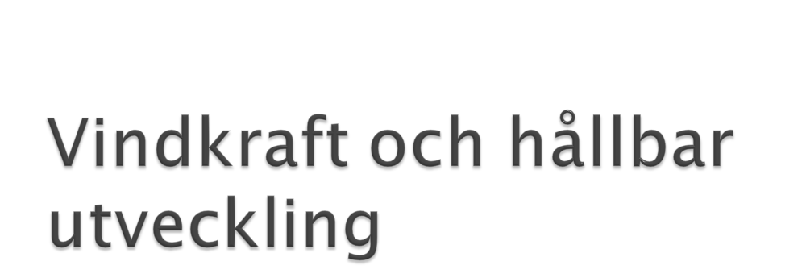
ur ett pseudoekonomiskt perspektiv

Slide 2
Den här rapporten syftar till att beskriva hållbarhetsbegreppet samt beröra vindkraftens inverkan ur ett hållbarhetsperspektiv.
Beskriva olika parametrar som kan inverka på vindkraftens utveckling samt beskriva möjliga framtidsscenarion. Ge förslag på hur man kan stödja vindkraftsutvecklingen i Sverige.
Vilken inverkan vindkraften har på naturresurserna samt ekonomins roll i det hela.

Slide 3
För att kunna ha en meningsfull diskussion om begreppet hållbar utveckling, så behöver vi utgå från gemensamma definitioner.

Slide 4
Flera definitioner, tydliga, mindre tydliga
Olika länder gör sina egna varianter
Utgår ofta från Brundtlandrapporten
Ibland svårt att använda som underlag

Slide 5
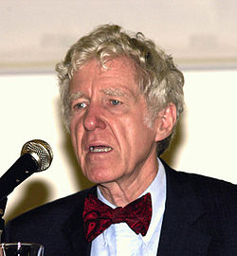
Hållbar utveckling ”sustainable development” Anses vara myntat av Lester Russel Brown.
Född: 28 mars 1934
Land: USA, Bridgeton New Jersey
Verksam: miljövetare och författare.
Utbildning: Agronom

Slide 6
Tre valda varianter
Brundtlandrapporten
SOU 2004:104
Det naturliga steget

Slide 7
Hållbar utveckling gjorde sin stora debut i FN-rapporten Vår gemensamma framtid (1987), kallad Brundtlandrapporten.
"En hållbar utveckling är en utveckling som tillfredsställer dagens behov utan att äventyra kommande generationers möjligheter att tillfredsställa sina behov”

Slide 8
Offentlig utredning SOU 2004:104 via den tillsatta kommittén, Kommittén för utbildning för hållbar utveckling.
Underlag för utbildning för hållbar utveckling.
Hållbar utveckling där: ”Den bärande principen är att ekonomiska, sociala och miljömässiga förhållanden och processer är integrerade – de är varandras förutsättning och stöd.”
Beroende av den Miljömässiga dimensionen som ses ha en ”yttre” gräns.

Slide 9
Stiftelsen Det naturliga steget
Ansåg den ursprungliga definitionen vara för filosofisk för att kunna användas praktiskt
I det hållbara samhället utsätts inte naturen för systematisk...
koncentrationsökning av ämnen från berggrunden (t ex fossilt kol och tungmetaller).
koncentrationsökning av ämnen från samhällets produktion (t ex NOx, hormonstörande ämnen, m.m.).
undanträngning med fysiska metoder (t ex från trafikinfrastruktur, skogsskövling, överfiske m.m.).
Och, i det samhället hindras inte människor systematisk från att tillgodose sina behov (t ex via missbruk av politisk och ekonomisk makt).

Slide 10
Vindkraftsetableringen kan bedömas utifrån de tre tidigare nämnda dimensionerna.
Alternativt te.x, brister som finns i andra delar i samhället kan uppvägas eller elimineras av vindkraften.

Slide 11
Minimala nyttjande av naturresurser
inga kostnader för brytning av råvaror
Råvaran ”Vinden” är gratis och tillgången är oändlig

Slide 12
Inget avfall
inga föroreningar
Ingen transport av farligt avfall
Ingen transport av råvaror

Slide 13
Sex månader efter att anläggningen har satts i drift har den producerat mer energi än vad som krävdes för uppförandet.

Slide 14
Ca 90 procent av vindkraftverket återvinns
Området kan återställas så att inga påtagliga spår lämnas för framtiden
Monteras ner på mindre än ett dygn

Slide 15
Scenario 1 Vindkraftsmotståndarna och ett tungt regelverk gör att vi inte kommer att uppfylla regeringens planeringsmål på 30 TWh till 2020.
Scenario 2 Vi kommer att uppnå planerade vindkraftsmål fram till 2020 varken mer eller mindre.
Scenario 3 Vindkraften kommer att öka exponentiellt pga ökad acceptans både på makro och mikronivån.
Scenario X? (globala eller interplanetära konflikter).

Slide 16
Elcertifikatförändringar, nya energikällor ännu okända, vågkraft, solkraft, bränsleceller, saltvattenkraft, havsvattenturbiner, samverkan större elnät, samverkan reservkraft, ökat stöd för havsbaserad vindkraft, kommunalt veto, ökat delägarskap vindkraft, stor önskan av privata husägare och företag att vara självförsörjande, skatteförändringar, miljöavgifter, bränslepriser, möjlighet att kunna lagra vindkraftsel, vertikal axlade vindkraftverk, plusenerighus, ökad andel elektriska fordon (ökade balansmöjligheter), holistiska prisjämförelser mellan olika energiproduktioner, energiefterfrågan (el), elbesparingar pga bättre utnyttjande, klimatförändringar, effektivare vindkraftverk, elnätsbegränsningar (smarta elnät), kalkylränta, inflation/deflation, hållbarhetsvärderingar, förändringar av kärnkraftsproduktion, EU direktiv (klimatmål, förnybarhetsmål, effektiviseringsmål,) ekonomiska vinster från vindkraftsel kan stanna hos producenterna, ändrat regelverk för vindkraft tex lagändringar, stimulanspaket, förenklat ansökningsförfarande ”one-stop-shop”, globala eller interplanetära konflikter.
Osv…

Slide 17
Den tekniska potentialen för att bygga vindkraft i Sverige är mycket stor 510 TWh/år på land och 46 TWh/år till havs.

Slide 18
Windkraft 50 % samt Watten 50 %=Win Win
Sverige ett föregångsland för hållbarhet.
Minskad miljöpåverkan.
Egen produktion av vindkraftverk samt export.
Minskat beroende (bränsle).
Förbättringar av folkhälsan?
Minskad export av miljöproblem till framtiden.

Slide 19
Det pratas ofta om hållbar utveckling med fokus på miljön men vad som ofta glöms bort är att vi har ett skuld och räntebaserat ekonomiskt system som snarare påminner om ett pyramidspel där de längst ned alltid förlorar (mer eller mindre) och vinsterna vandrar uppåt mot bankerna.
En ekonomi som utgår från målet att skapa kortsiktiga vinster och ständigt öka konsumtionen hur kan det var hållbart? Om man tänker lite affärskreativt så borde ju inte målet för företag vara att skapa varor och tjänster av bra kvalitet som håller länge, då det i sig skulle motverka ökad konsumtion.
Borde inte första åtgärden vara att uppdatera vårat nuvarande patologiska ekonomiska system till ett nytt ekonomiskt system "Holokonomi 2.0" för att skapa ett hållbart samhälle?
Mycket inspiration går att hämta från begreppet "Resource-Based Economy" där alla varor och service är tillgängligt för alla människor på jorden utan användande av pengar, krediter eller byteshandel.

Slide 20
Det är inte bara otaliga ekonomiska aspekter som kommer att styra vindkraften utan också politiska visioner och regelverk samt enskilda individers val t.ex. via konsumtions och produktions mönster (off-grid?).
Troligtvis kommer andelen prosumenter öka i framtiden dvs. de som både producerar och konsumerar energi (högt elpris positivt?).
En litet steg i rätt riktning för att jämföra totalkostnader för energiproduktion, kan vara att naturvårdsverket börjar värdera samhällsekonomiska kostnader för olika utsläpp.
Det är så många variabler att ta hänsyn till som kan påverka ekonomins effekt på vindkraft eller tvärtom att vi skulle behöva låna FRAs datorhall i en vecka för kunna göra en rimlig sannolikhets beräkning på olika framtidsscenarion.

Slide 21
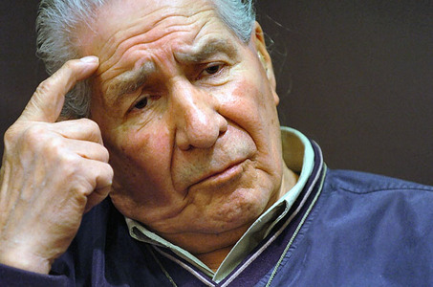
Vem är det här?
Varför ser han så ledsen ut?
Vad säger han?

Slide 22
Jobba med kollektiva föreställningar multi-medialt.
Kommuner ansvariga för att ta fram platser (X%).
Stimulera alla tre nivåer av vindkraft.
Förmånligt för prosumenter.
Skattelättnad på all bränslefri energiproduktion.
Avveckla försvarets veto (byggt är byggt).
Avveckla kommunalt veto.

Slide 24
Är han en terrorist?
Är han en president?
Är han en koldioxid terrorist?

Slide 25
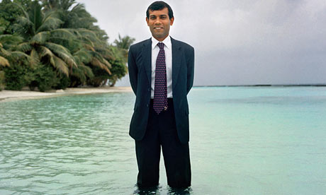
Maldiverna planerar att producera 40 % av sin energi från vindkraft inom 2 år, koldioxid neutrala senast 2020, 10 miljoner dollar satsas på solcellsutbyggnad, överskott->dricksvatten.

Slide 26
När vi väl har ett överskott på elproduktion så kan vi kanalisera det till en hållbar infrastruktur för transport.
Ex tre spår, tre hastigheter (maglev).
Möjlighet att ersätta all inrikes flygtrafik.
Kan leda till låga transportkostnader.
Satsa på elbilar och elcyklar.
Bostäder: satsa på plusenergihus.
Miljövinster, Miljövinster, Miljövinster

Slide 27
För varje icke uppfört vindkraftverk i Sverige så förlorar vi 4,5 MWh/år av förnyelsebar energiproduktion samt påskyndar den globala miljökatastrofen,
Är det ekonomiskt hållbart? FFVBV
Föreningen för världens bästa vindkraft/☺
Notes:
<number>

